Slide 1
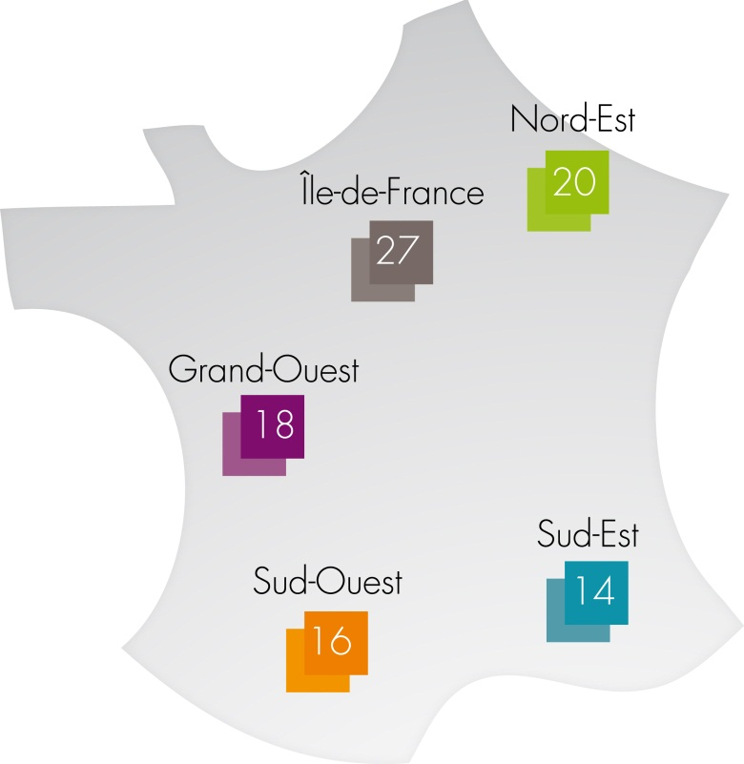
Fiche d’identité fin 2011 + de 200 parcours
Golfs Adhérents : 86 Golfs en France
Golfs Récepteurs France : 10
Réciprocité : 69
Réciprocité : 27
Réciprocité : 9
Tunisie
Réciprocité : 3

